Slide 1
Мастер-класс «Создаём Telegram бота»

Slide 2
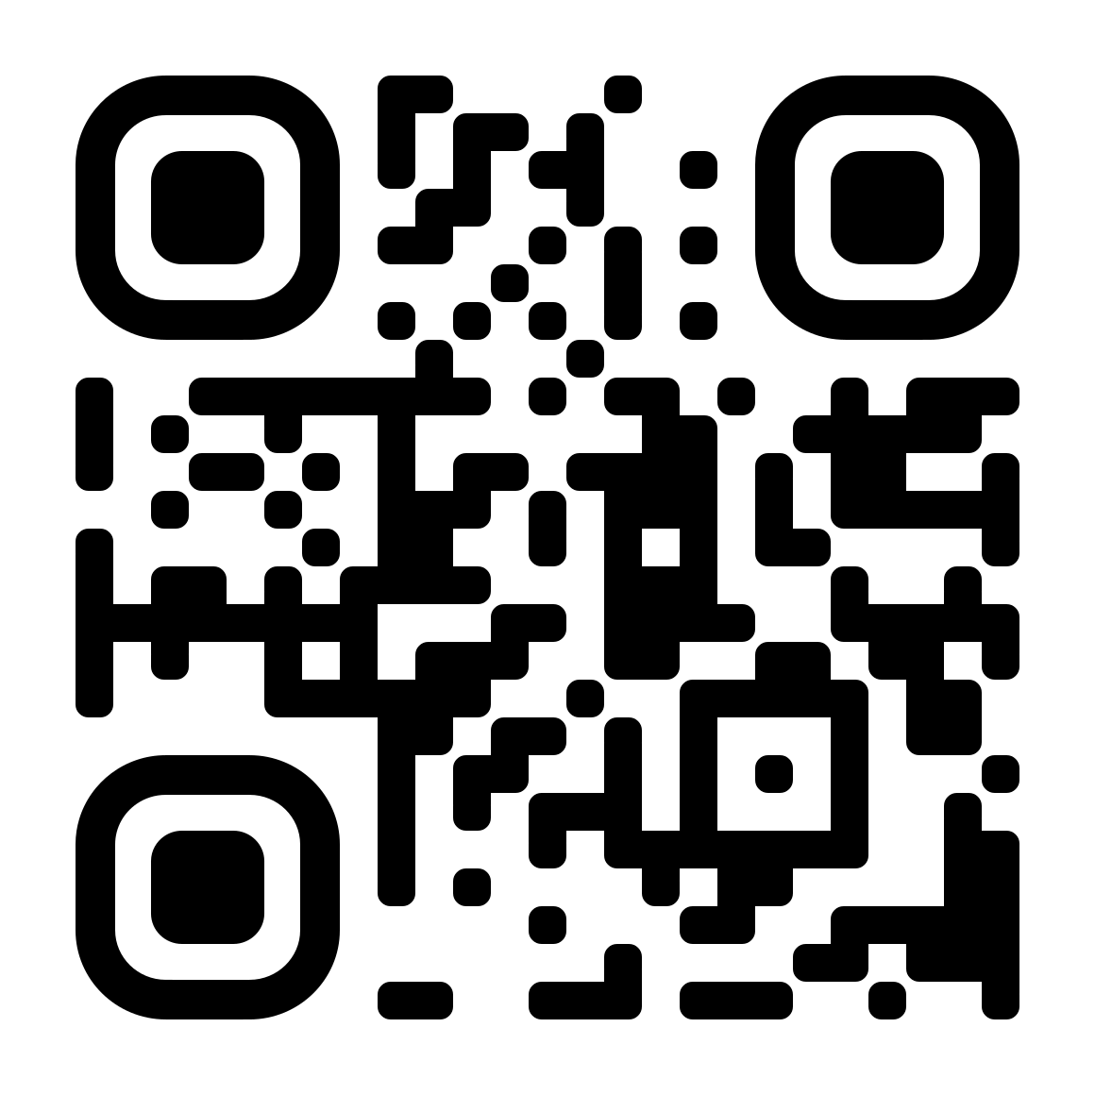
Привет
Кто я?
Почему я?
Мой опыт
Связь со мной

Slide 3
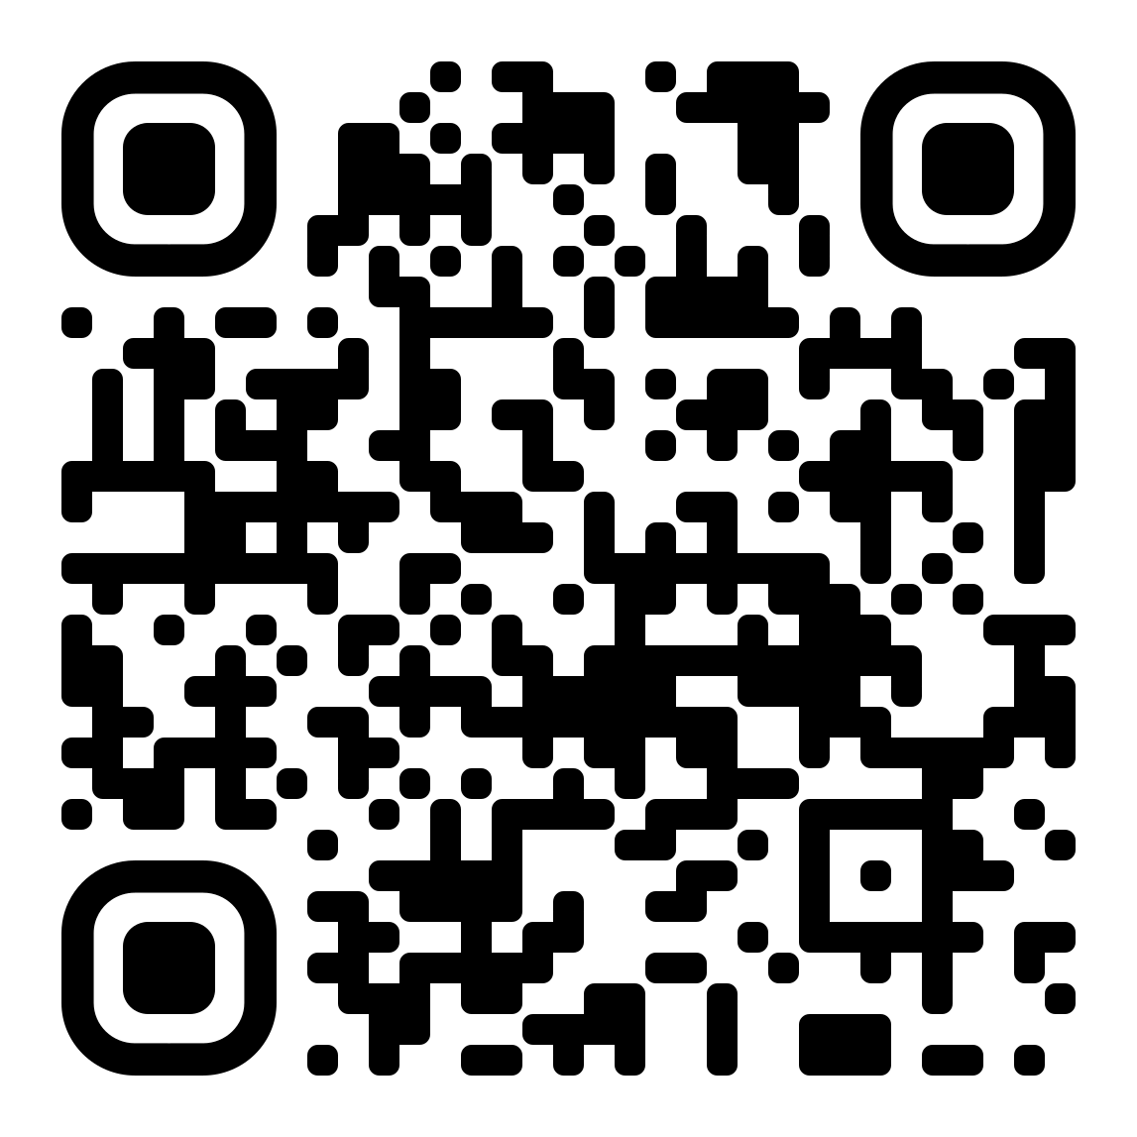
Что делаем?
Бот
База данных
”Анонимный чат”
Код мастер-класса

Slide 4
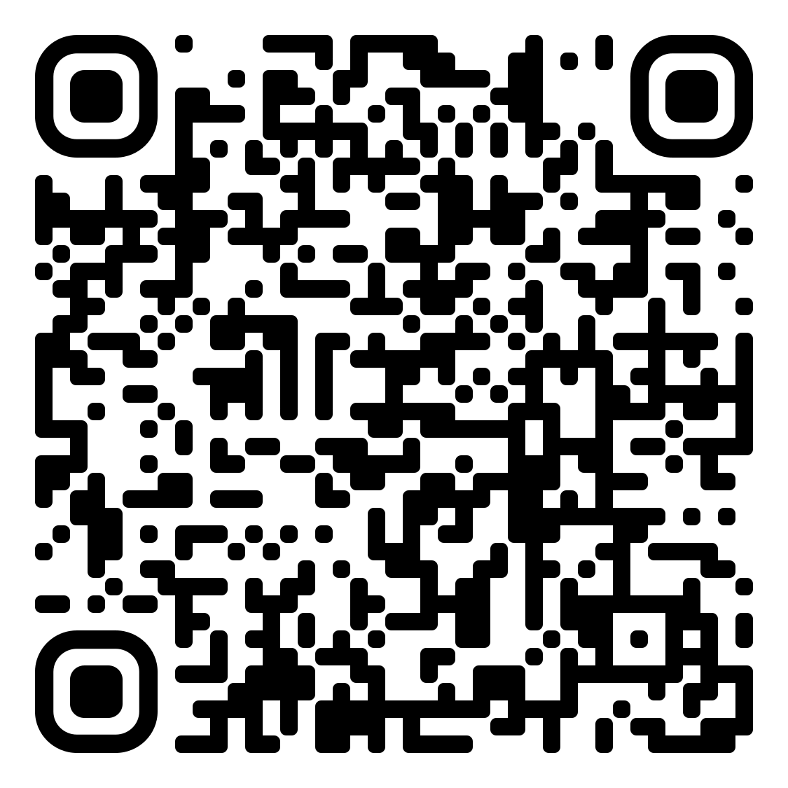
Как делаем?
Питончик (Python)
Аиограм (aiogram)
Скулайт (sqlite)
Лайв-кодинг vs Cкриншоты
Этот шаг в ридми

Slide 5
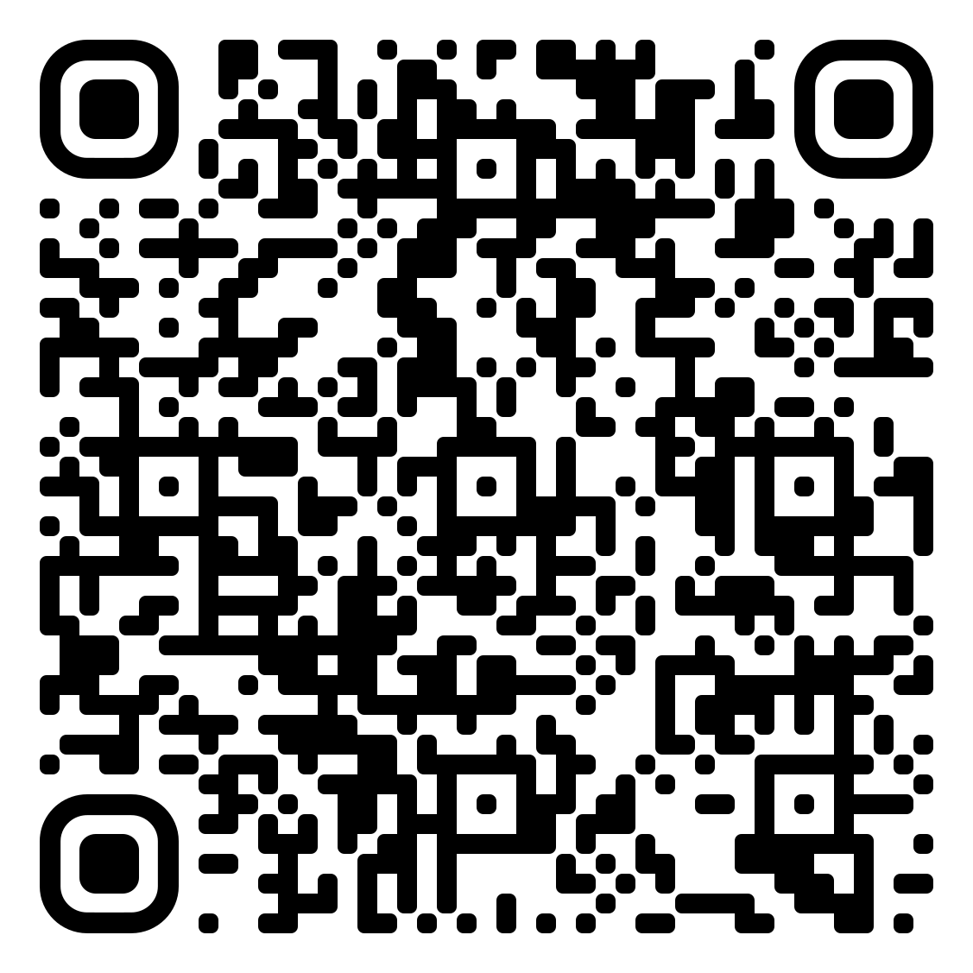
Начнём
PyCharm
Новый проект
venv
Зависимости
Этот шаг в ридми

Slide 6
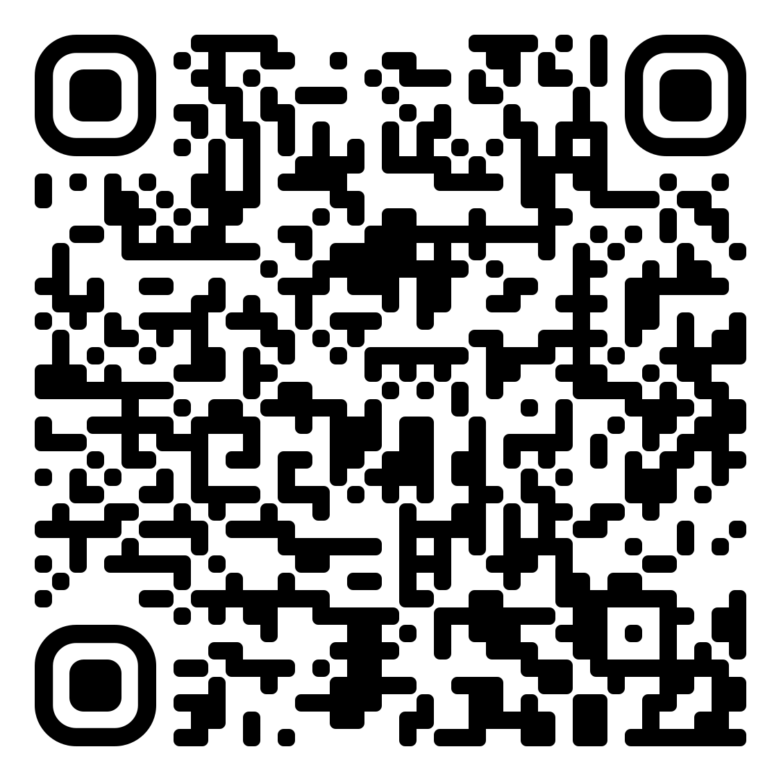
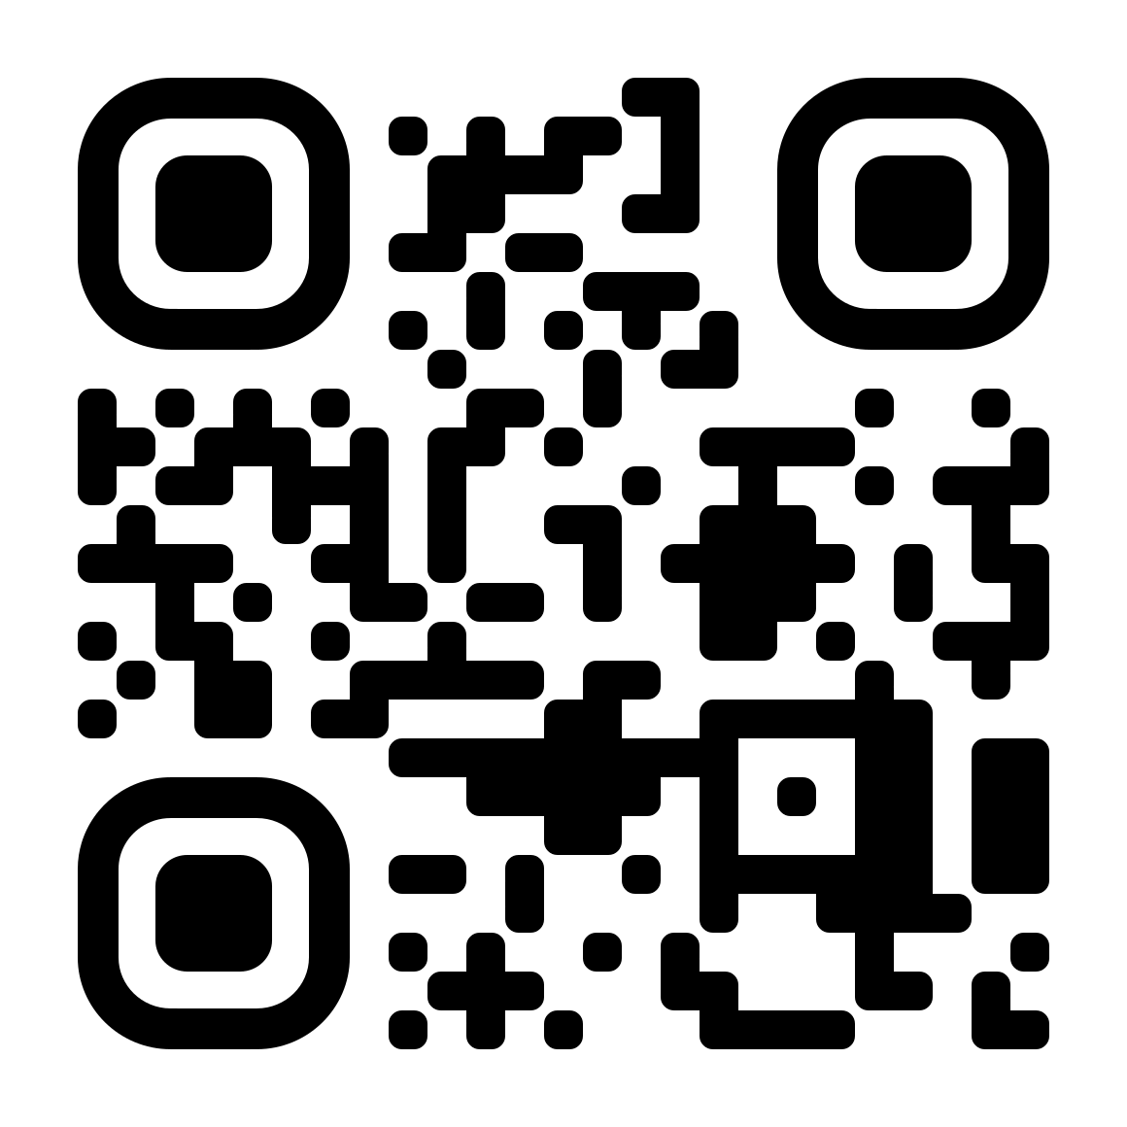
Эхо-бот (это база)
Пишем главному
Создаём бота
Запоминаем токен
Создаём файл
Пишем код
Запускаем
Улучшаем
Этот шаг в ридми
Главный (@BotFather)

Slide 7
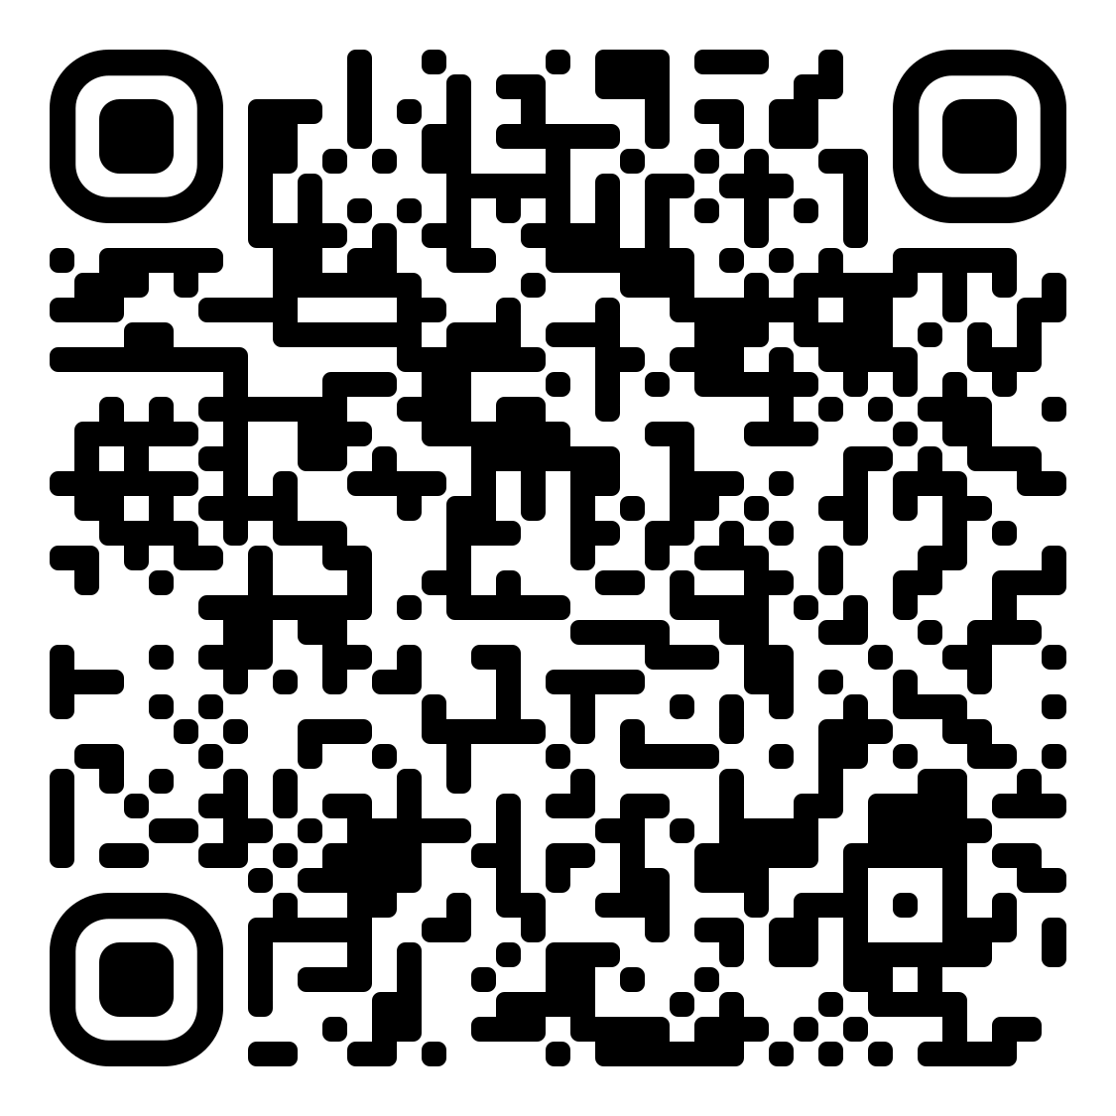
Команды
/start
/help
F-фильтр
Классы-фильтры
Этот шаг в ридми

Slide 8
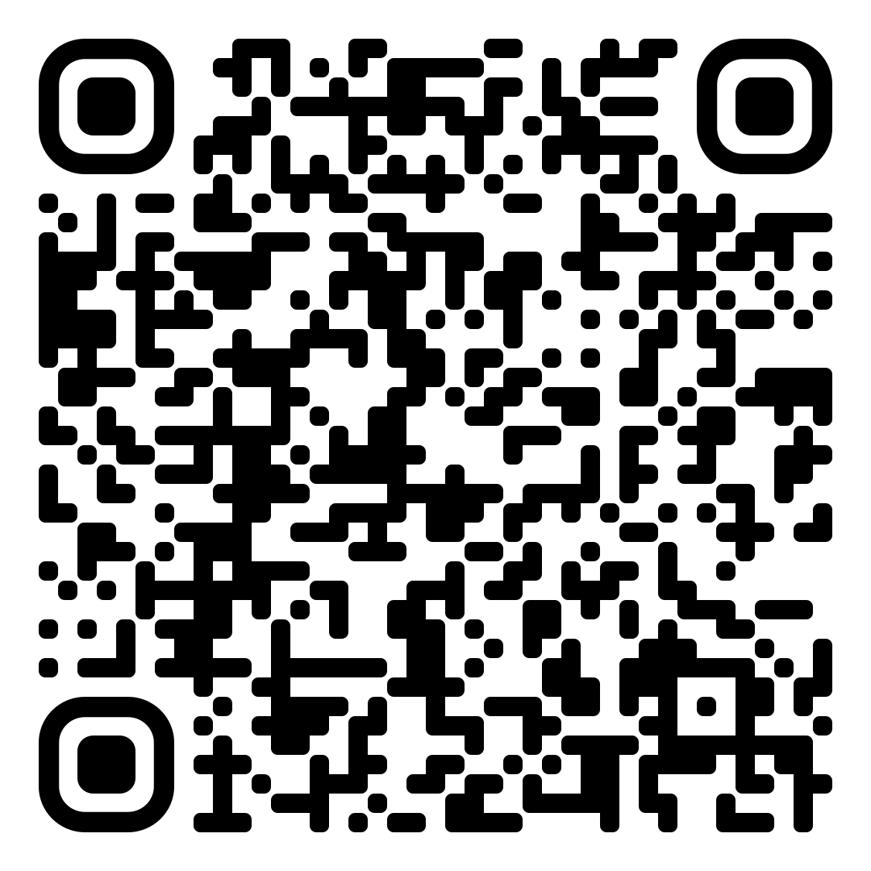
Клавиатуры
Reply (ответ)
Inline (callback, колбэк, калбек, обратный вызов)
Этот шаг в ридми

Slide 9
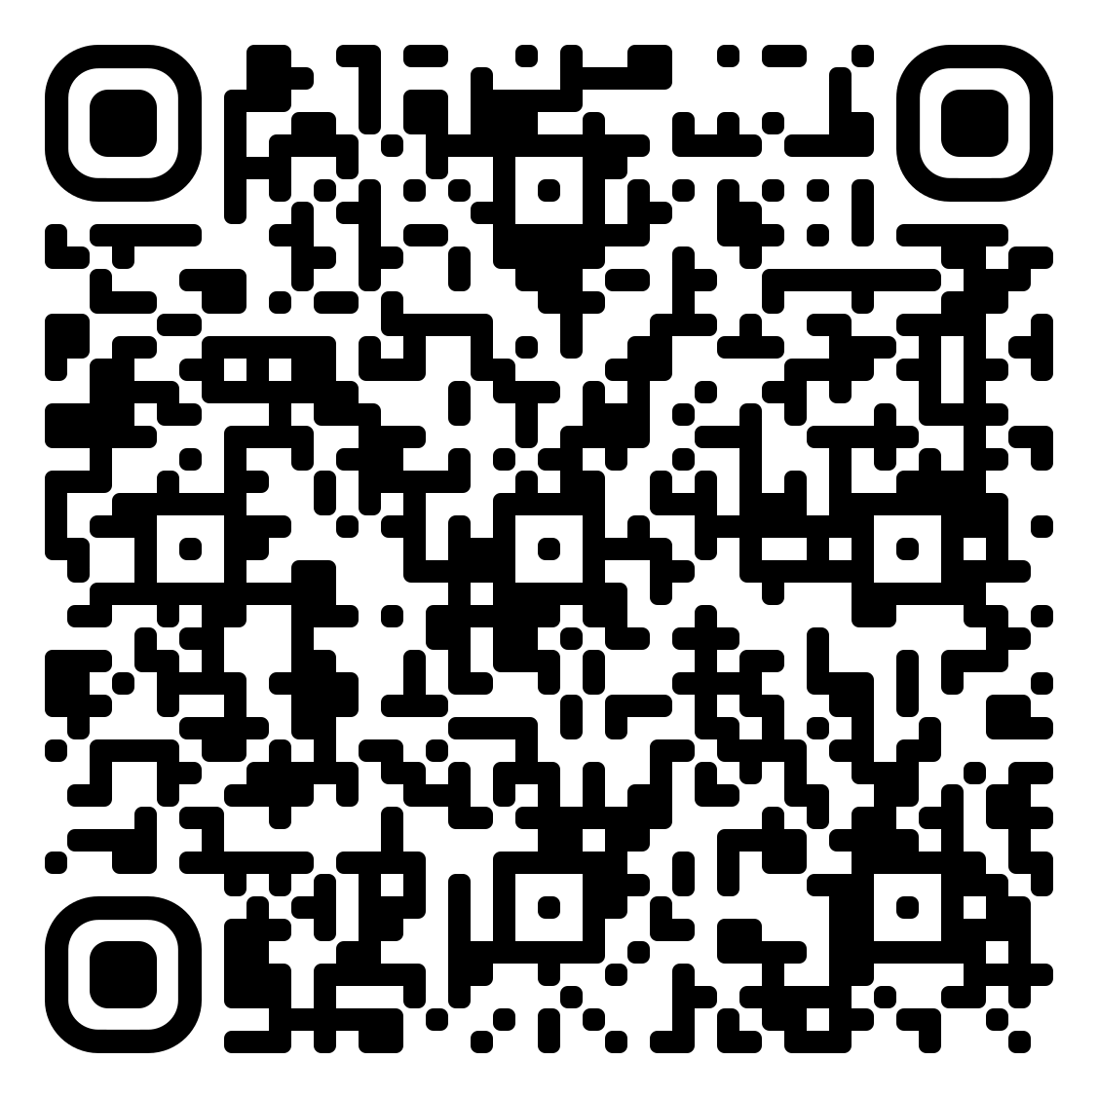
База данных
Excel? Ну почти
Схема, таблица, колонка (столбец), тип данных
SQLite сила, postgres могила
Этот шаг в ридми

Slide 10
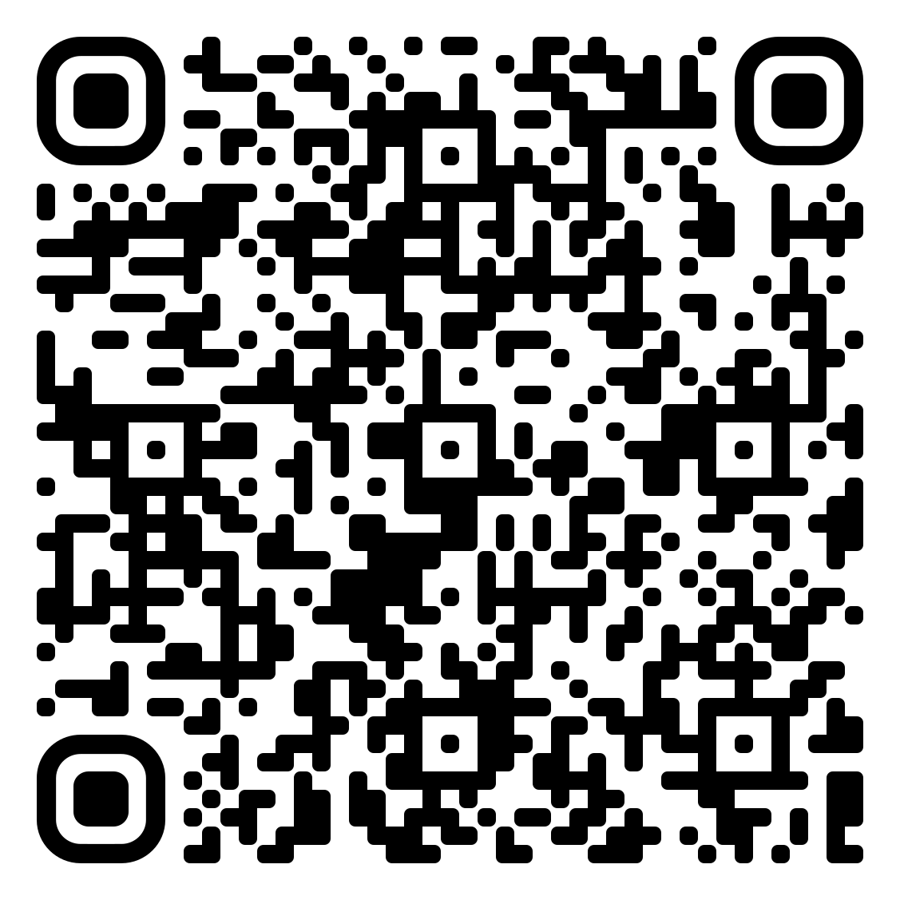
Узнаём о юзере больше
FSM (машина состояний)
Этот шаг в ридми

Slide 11
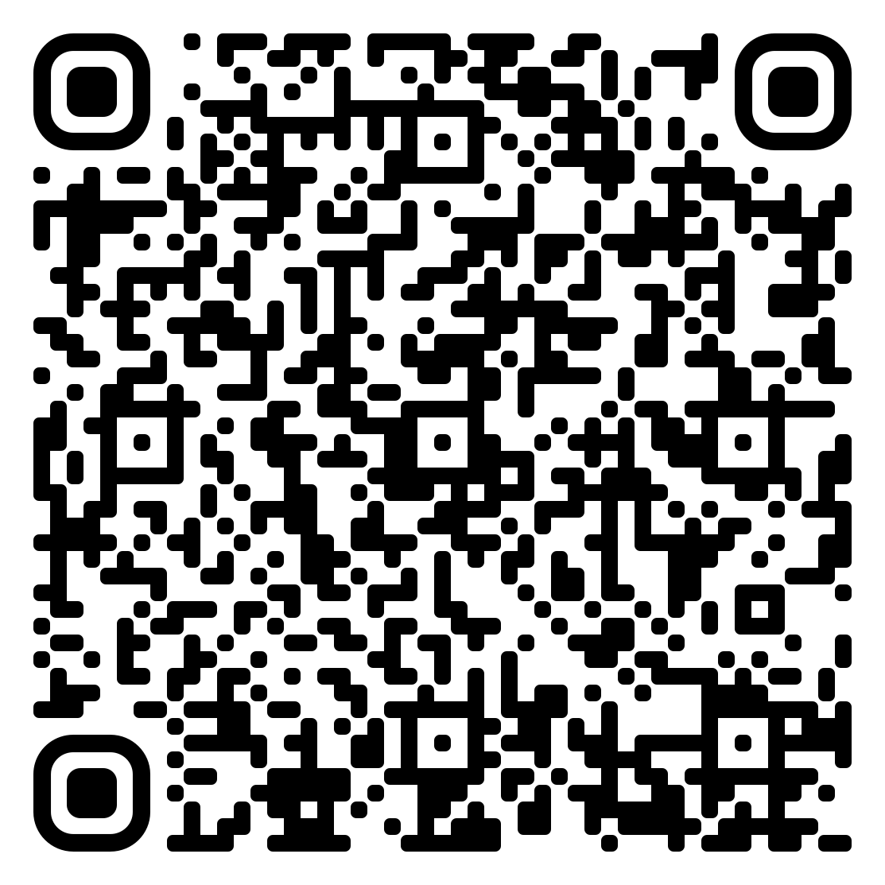
Делаем “групповой чат”
Почти как рассылка
Этот шаг в ридми

Slide 12
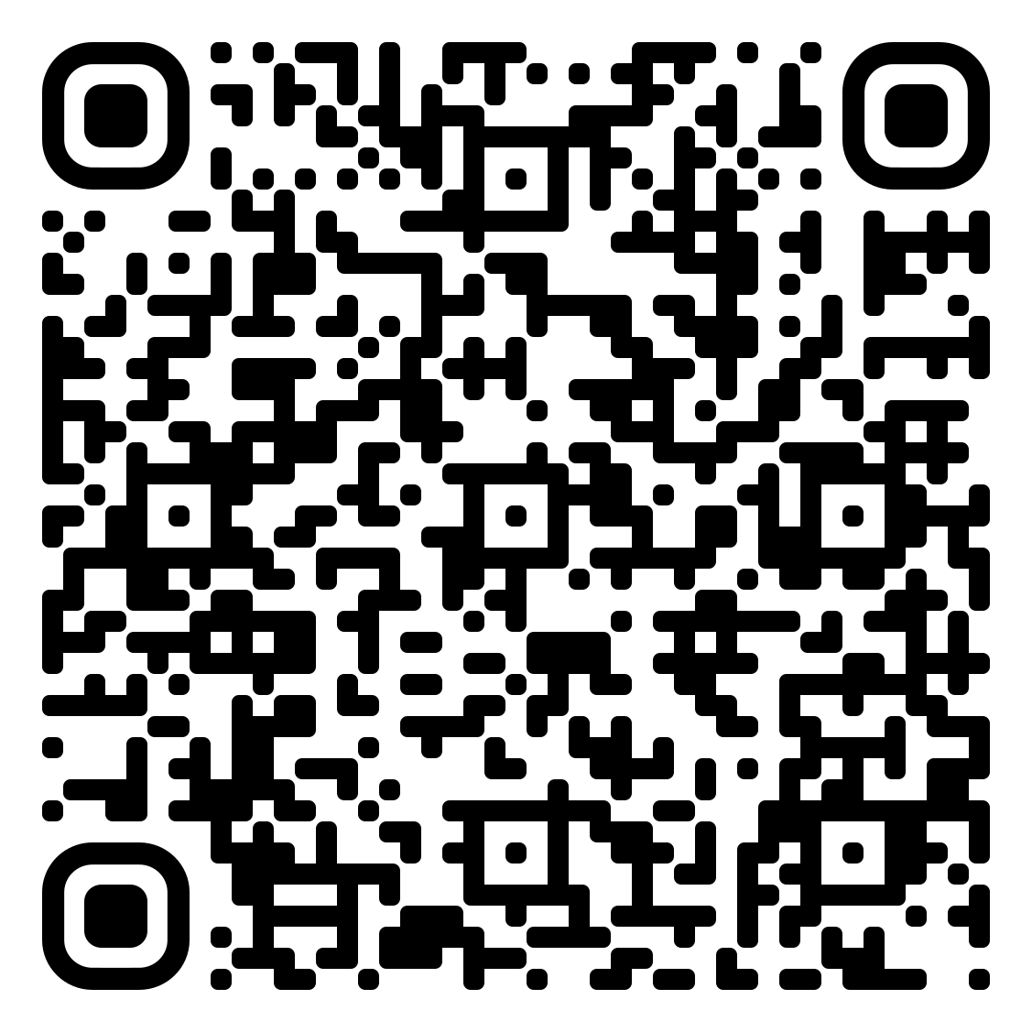
Секретничаем?)
Делаем “личный чат”
Этот шаг в ридми

Slide 13

Вот такие пироги…
Итоги
Вопросы
Раздача
Розыгрыш
Связь со мной
Код мастер-класса

